Slide 1
Концепции развития российского математического образования

Slide 2
Указ Президента РФ от 7 мая 2012 № 599
«Правительству Российской Федерации:
а) обеспечить реализацию следующих мероприятий в области образования:…
разработку и утверждение в декабре 2013 г. Концепции развития математического образования в Российской Федерации на основе аналитических данных о состоянии математического образования на различных уровнях образования;»

Slide 3
Цели разработки Концепции
Повышение качества общего и профессионального образования,
уровня массовой математической культуры населения,
эффективности в использовании математических методов и инструментов в широком спектре профессиональной деятельности,
выход на мировой уровень в области создания средств ИКТ,
рост доли высших достижений в области математики и информатики, принадлежащих отечественным ученым.

Slide 4
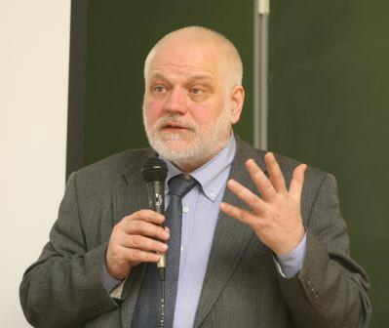
Рабочую группу по разработке Концепции возглавляет академик, доктор физико-математических наук, профессор Семенов А.Л.

Slide 5
Создан сайт http://www.math.ru/conc/, на котором в настоящее время в открытом доступе размещен проект Концепции.

Slide 6
Стандарт учителя математики и информатики
Уметь решать задачи элементарной математики соответствующей ступени образования, в том числе, те новые, которые возникают в ходе работы с учениками;
Выполнять задания открытых банков на уровне, который может устанавливаться в зависимости от аттестационной категории учителя.
Владеть основными математическими компьютерными инструментами.
Квалифицированно набирать математический текст.
Иметь представление о широком спектре приложений математики
Использовать информационные источники.

Slide 7
В результате реализации концепции ожидается, что
Будет преодолена тенденция по снижению уровня математического образования,
Повысится профессиональный уровень работающих и будущих педагогов-математиков
Увеличится доступность математического образования
Повысится математическая образованность различных категорий граждан
Повысится уровень фундаментальных математических исследований.
Проведение прикладных математических исследований в промышленности и обороне будут обеспечены кадрами необходимой компетентности.
Повысится общественный престиж математики и интерес к ней.

Slide 8
Департамент государственной политики в сфере общего образования Миробрнауки России информирует о том, что сбор предложений и замечаний по Концепции осуществляется через сайт http://www.math.ru/conc/.

